Slide 1
Inmunizaciones en el personal de salud
Dra. Diana Vilar Compte
Epidemiología Hospitalaria, Depto. de Infectología
Instituto Nacional de Cancerología
diana_vilar@yahoo.com.mx
@dvilarc
Academia Nacional de Medicina
9 de noviembre de 2016

Slide 2
No tengo conflictos de interés que declarar para esta presentación
Colaboraciones / Apoyo:
  - Bayer, GSK, 3M, BBraun

Slide 3
EPVPS. Antecedentes
Los programas de vacunación durante la segunda mitad del s. XX tuvieron un impacto excepcional en la ⬇ morbi-mortalidad infantil a nivel global
Los brotes por enfermedades prevenibles por vacunación (EPV) en el personal de salud continúan siendo un reto en las instituciones de salud:
  - Morbilidad ⬆
  - Eventos potencialmente fatales en pacientes y trabajadores de la salud (TS)
Programas de vacunación en los trabajadores de la salud

Slide 4
¿Qué y para qué los programas de vacunación en los trabajadores de la salud?
PS susceptible a EPV
Atención a la salud (pacientes de alto riesgo)
TS de riesgo (enfermedades crónicas, inmunosupresión)
Ocurrencia tardía de EPV (⬇protección, ⬆gravedad)
EPV en PS: Influenza, hepatitis B, pertussis, varicela y sarampión
Notes:
12 millones de personas empleadas en salud. En ciertas áreas y contextos están expuestos a enfermedades infecciosas prevenibles por vacunación
Citar que el PS tiene más riesgo de adquirir varias de las EPV comparativamente con otras profesiones.

Slide 5
Otras razones
Se ha identificado al PS como la fuente primaria de infección en varios brotes (influenza, pertussis, varicela, hepatitis A y B)
Hasta el 50% del PS con influenza confirmada (con y sin fiebre) reporta haber trabajado enfermo
Los brotes por EPV se asocian:
  - Ausentismo del personal y uso de los servicios de salud
  - Costos en exceso: Dx., tx., profilaxis, medidas de control de infecciones y búsqueda y atención de los contactos
La vacunación en el PS se justifica:
Para prevenir EPV a sus pacientes, colegas y familiares
Reducir la morbilidad y ausentismo
“Preservar” los servicios de salud
Notes:
Varios brotes de pertussis en UCIN se ha detectado el personal enfermo, mismo que ha trabajado enfermo durante varios dias

Slide 6
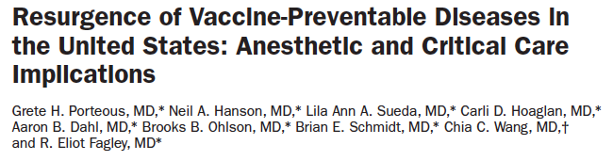
Riesgos potenciales del PS susceptible a EPV
Riesgo de eventos adversos en población susceptible:
4.5 veces más riesgo en sarampión
2.2 veces más riesgo en varicela
5.8 veces más riesgo en rubeola
Fefferman NH, et.al Lancet 2015; 15: 922-6.
Reducción global en la incidencia de hepatitis B: 4.2% (1990) - 3.7% (2005)
20.7% de los casos registrados de HB aguda relacionados con una exposición nosocomial
Ott JJ, et.al. Vaccine 2012; 30:2212-9
Schilie S, et.al. J Viral Hepat 2015; 22: 581-9.
Anesth Analg 2016; 122: 1450-73.

Slide 7
Estatus inmunológico del PS
Enfermedad | Transmisión nosocomial | Vacunación PS / Seroprevalencia (%) | Recomendaciones
Influenza | Frecuente | 15-90 | Todo el PS en 26/31 UE, EUA, Japón, Australia, OMS
Hepatitis B | Frecuente | 40-95 | Todo el PS en países de ingresos altos. Obligatoria para estudiantes de medicina en Francia
Pertussis | Frecuente | 0-49 | Todo el PS en países de ingresos altos
Sarampión Parotiditis Rubeola | Frecuente Rara Excepcional | 18.8-70.5 18.8-70.5 22.2-70.5 | Todo el PS en países de ingresos altos. Obligatoria en Finlandia y mujeres embarazadas en Eslovenia
Varicela | Ocasional | 90-100* Vacuna: 1.9 – 3.0 | Población gral. en EUA, Canadá, Australia y 4 UE. En PS 10/31 UE
Tétanos Difteria | Excepcional Excepcional | 35.7-47.3 | ---
Haviari S, et.al Human Vaccines & Immunother 2015; 11: 2522-37.
Maltezou HC, et.al Healthcare 2016; 4: 47.
Notes:
El status inmunológico vs. las EPV en el PS está fragmentado, pero se han evidenciado brechas importantes por razones diversas. Un grupo de especial atención son los estudiantes

Slide 8
Recomendaciones en México
NOM-036-SSA2-2012:
  - Influenza
  - Hepatitis B
  - MMR, DPaT, varicela. SIN RECOMENDACIÓN EXPLÍCITA
Guías de práctica clínica (CENETEC, México):
  - Hepatitis B (3 dosis). Sin recomendación la medición de anticuerpos
  - Influenza
  - MMR (2 dosis para todo el PS nacido después de 1957)
  - TtdP. Todo el PS
  - Varicela. Todo el personal susceptible (72-120 h PEP)

Slide 9


Estudiantes de Medicina (3er año) Facultad de Medicina, UNAM (n= 39)
16 (41.0%)
22 (56.4%)
Edad: 21.35 años
Vacuna | Resultados
MMR | 39 vacunados, solo 7 (17.9%) tenían 2da dosis
Influenza (2015-16) | 32 (82%) vacunados última estación 30 (76%) recibieron la vacuna en el hospital donde rotaban
Hepatitis B | 3 dosis: 7 (17.9%) 2 dosis: 22 (56.4%) 1 dosis 7 (17.9%) Desconocen: 3 (7.6%)
Tdap** | Si:20 (51.3%)
Comunicación personal: Daniel de la Rosa, Samuel Ponce de León, Diana Vilar-Compte

Slide 10
Congreso Nacional de Infectología, 2016 (n= 81)
51 (63.0%)
29 (35.8%)
Edad: 38.8 años
Influenza: 72 (88.8%), 2da dosis MMR: 32 (39.5%)
Tdap: 52 (64.2%)

Slide 11
Actitudes del PS en torno a la vacunación
Barreras para lo NO vacunación
en influenza
Factores asociados con ⬆
vacunación en influenza
Brechas de conocimiento
Percepción propia de riesgo
Efectividad de la vacuna
Desconocimiento sobre la periodicidad de la vacunación en influenza
Seguridad y EAs de la vacuna
Miedo a las inyecciones
Falta de apoyo y liderazgo
Autonomía
Responsabilidad no compartida
Anti-vacunas
Facilidad de vacunarse en el trabajo
Vacuna gratuita
Horarios versátiles. Localizaciones diversas
Hx. previa de inmunización
Edad avanzada
“Educación” sobre influenza y la vacuna
Campañas ad hoc
Apoyo Institucional
Políticas de obligatoriedad
Formas de no aceptación
Uso obligatorio de mascarillas en los no vacunados
Otros: Recordatorios, incentivos, etc.

Slide 12
Vacuna de influenza en el PS e influenza nosocomial
MD Anderson Cancer Center, Universidad de Texas:
656 camas
> 19,000 empleados
2006:
Análisis detallado de las tasas de vacunación en los empleados:
Tasa de vacunación del PS: 41%
Tasa de vacunación del PS en áreas de inmunosuprimidos: 47%
Tasa general: 56%
2006: Puntos de vacunación
2007: Estrategias dirigidas a PS que labora en áreas de alto riesgo
2009: Vacuna obligatoria
Forma de dispensa de la vacuna
2011: Mandato de ley
Implementación de vacunación en PS
Frenzel E, et.al Am J Infect Control 2016; 44: 1016-21..

Slide 13
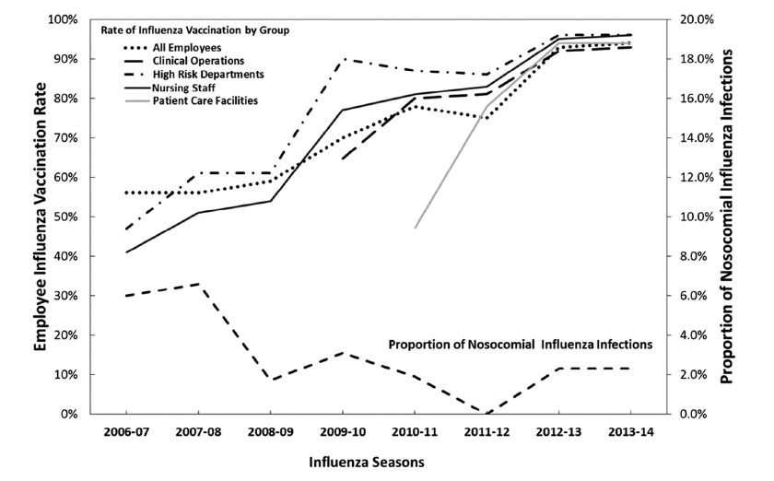
Vacuna de influenza en el PS e influenza nosocomial

Slide 14
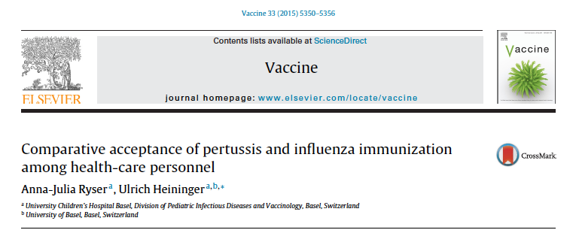
Razones para vacunarse | Pertussis n (%) P + / I - P+ / I + | Influenza n (%) P - / I+ P+ / I+
Protección a los contactos | 70 (69) 65 (90) | 25 (93) 67 (93)
Auto-protección | 64 (63) 48 (67) | 19 (70) 55 (76)
Hijos pequeños en la familia | 21 (21) 17 (24)
Otras | 16 (16) 1 (1) | 0 (0) 0 (0)
Aceptación de la inmunización
33% influenza
57% pertussis
Proporción de inmunizados por registros:
16% influenza (Médicos > vacunados (58% vs 27%))
49% pertussis

Slide 15
Reflexión
Existen recomendaciones en relación con la inmunización del PS; sin embargo, hay diferencias en la cobertura y alcance :
  Vacunas recomendadas (hepatitis B e influenza son consistentes. ¿Espacio para pertussis?)
  Esquemas de vacunación
  Marcos de implementación (voluntarios vs obligatorios)
  Grupos blanco específicos
Los médicos en formación son “clave” en los programas de inmunización del PS:
  - Proporción alta de susceptibles
  - Amplificadores ??
  - Educación y comunicación
El PS tiene una responsabilidad profesional y moral en proteger a sus pacientes:
  - Información y educación
  - Programas establecidos

